Slide 1
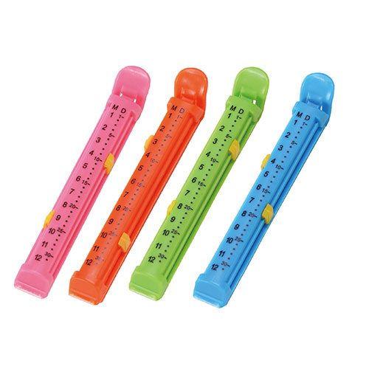
【提案書】
フードクリップ1P
特徴
食べかけのスナック菓子などの口を留めておくのに最適な、シンプルながら見た目のカワイイフードクリップです。イベントやキャンペーンのちょっとした特典用・粗品用としてもおすすめ。
納期
納期スペース
仕様
カラー展開 ： 色指定不可
素 材 ： ポリプロピレン
サイズ ： 116×18×15mm
包 装 ： ポリ袋入
お見積
お見積りスペース

